Slide 1
Задания 3. Формальные описания реальных объектов и процессов
ОГЭ, информатика

Slide 2
54. Между населёнными пунк­та­ми A, B, C, D по­стро­е­ны до­ро­ги, про­тяжённость ко­то­рых (в ки­ло­мет­рах) при­ве­де­на в таб­ли­це.
Опре­де­ли­те длину крат­чай­ше­го пути между пунк­та­ми A и С (при усло­вии, что пе­ре­дви­гать­ся можно толь­ко по по­стро­ен­ным до­ро­гам).
 | A | B | C | D
A |  | 2 | 7 | 4
B | 2 |  | 5 | 1
C | 7 | 5 |  | 2
D | 4 | 1 | 2
1) 4
2) 5
3) 6
4) 7
Ответ:
2

Slide 3
54. Между населёнными пунк­та­ми A, B, C, D по­стро­е­ны до­ро­ги, про­тяжённость ко­то­рых (в ки­ло­мет­рах) при­ве­де­на в таб­ли­це.
Изобразите табличную информацию в виде взвешенного графа и опре­де­ли­те длину крат­чай­ше­го пути между пунк­та­ми A и С.
 | A | B | C | D
A |  | 2 | 7 | 4
B | 2 |  | 5 | 1
C | 7 | 5 |  | 2
D | 4 | 1 | 2
2
В
А
5
1
7
4
C
1) 4
2) 5
3) 6
4) 7
D
2
Ответ:
2

Slide 4
55. Между населёнными пунк­та­ми A, B, C, D по­стро­е­ны до­ро­ги, про­тяжённость ко­то­рых (в ки­ло­мет­рах) при­ве­де­на в таб­ли­це. Опре­де­ли­те длину крат­чай­ше­го пути между пунк­та­ми A и D .
Решите задачу двумя способами:
1. Используя таблицу
2. Построив взвешенный граф.
 | A | B | C | D | E | F
A |  | 8 | 3
B | 8 |  |  | 3
C | 3 |  |  |  | 4 | 3
D |  | 3 |  |  | 1 | 3
E |  |  | 4 | 1 |  | 2
F |  |  | 3 | 3 | 2
1) 7
2) 9
3) 8
4) 11
Ответ:
3
Запишите длину са­мо­го ко­рот­ко­го участ­ка крат­чай­ше­го пути между пунк­та­ми A и D

Slide 5
8
 | A | B | C | D | E | F
A |  | 8 | 3
B | 8 |  |  | 3
C | 3 |  |  |  | 4 | 3
D |  | 3 |  |  | 1 | 3
E |  |  | 4 | 1 |  | 2
F |  |  | 3 | 3 | 2
А
В
3
3
3
F
3
C
D
2
1) 8+3=11
2) 3+3+3=9
3) 3+3+2+1=9
4) 3+4+1=8
4
1
E
Длина са­мо­го ко­рот­ко­го участ­ка крат­чай­ше­го пути между пунк­та­ми A и D = 1

Slide 6
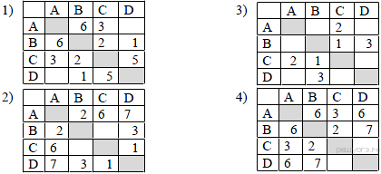
37. Во­ди­тель ав­то­мо­би­ля дол­жен до­брать­ся из пунк­та А в пункт D за 5 часов. Из пред­став­лен­ных таб­лиц вы­бе­ри­те такую, со­глас­но ко­то­рой во­ди­тель смо­жет до­е­хать из пунк­та А в пункт D за это время. В ячей­ках таб­ли­цы ука­за­но время (в часах), ко­то­рое за­ни­ма­ет до­ро­га из од­но­го пунк­та в дру­гой. Пе­ре­дви­гать­ся можно толь­ко по до­ро­гам, ука­зан­ным в таб­ли­цах.
Ответ:
2

Slide 7
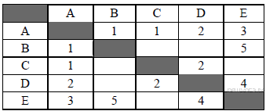
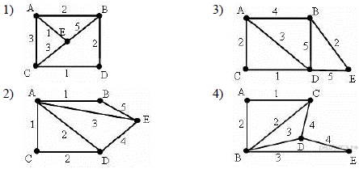
49. В таб­ли­це при­ве­де­на сто­и­мость пе­ре­во­зок между пятью же­лез­но­до­рож­ны­ми стан­ци­я­ми, обо­зна­чен­ны­ми бук­ва­ми A, B, C, D и E. Ука­жи­те схему, со­от­вет­ству­ю­щую таб­ли­це.
Ответ:
2

